Slide 1
Rise of the Marketing Technologist
Donny Prasetyo (1501187136)
Monica Julyend (1501188933)
Yosi Riska Pratiwi (1501204501)
Amelia Chenthia Dewi (1501206444)
Muhammad Diownri (1501209206)
06PEM / 2

Slide 2
Apa itu Marketing Technologist?
Yaitu bagaimana perusahaan memiliki dan harus menggunakan teknologi untuk mendukung pemasaran dan fungsi-fungsi terkait , dan bagaimana untuk bisa mengambil keuntungan dari peluang baru yang mengalir dari situasi baru yang akan terus muncul sebagai teknologi berkembang. Teknologi utama adalah internet karena itu adalah memiliki dampak terbesar dari teknologi apapun pada praktek pemasaran .

Slide 3
Kegunaan Marketing Technologist
Marketing Technologist atau Teknologi pemasaran dapat membantu perusahaan menerapkan teknologi pemasaran untuk keuntungan strategis . Mereka membantu infrastruktur teknis operasional pemasaran modern dan dapat membantu dengan ide-ide eksperimental untuk memenangkan pelanggan baru.

Slide 4
Keterampilan apa yang harus dimiliki marketing technologist?
Teknologi pemasaran harus memiliki kemampuan teknis yang kuat terutama di sekitar web dan platform mobile. Kemampuan untuk program perangkat lunak dll. Seorang teknologi pemasaran harus menggabungkan keterampilan mereka dengan wawasan dan semangat untuk pemasaran . Mereka harus mampu menghubungkan titik-titik antara kemungkinan-kemungkinan teknis dan peluang pasar , bekerja sama dengan seluruh tim pemasaran untuk membawa ide-ide untuk hidup .

Slide 5
3 Spheres Teknologi Pemasaran
Teknologi Internal
Apa yang kita gunakan untuk mengelola dan menganalisis operasi pemasaran, seperti analisis, SEO audit, intelijen kompetitif, dan pemantauan media sosial
2. Teknologi Eksternal
Meliputi platform yang kita gunakan untuk menjangkau khalayak dan menyampaikan konten -. Situs web, iklan, halaman arahan , kampanye email, dan aplikasi dari semua jenis.
Teknologi Produk
Fitur yang dibangun ke dalam produk dan layanan

Slide 6
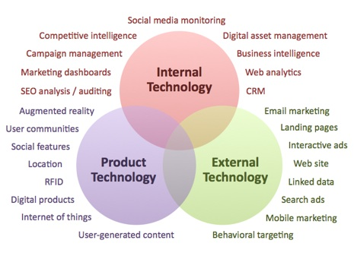
3 Spheres Teknologi Pemasaran

Slide 7
Technology Decision in Marketing
Jumlah keputusan teknologi pemasaran terus meroket dan pemasar memiliki aplikasi lebih banyak dan platfrom untuk membuat keputusan daripada sebelumnya (manajemen tawaran, manajemen kampanye, optimasi konversi, manajemen atribusi, otomatisasi pemasaran, pemantauan media sosial, perilaku penargetan dll)

Slide 8
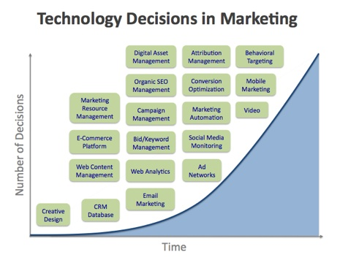
Technology Decision in Marketing

Slide 9
Who Makes These Decision?
Pemasar
Departemen TI
Toko Web
Vendor Teknologi
Ad Hoc

Slide 10
Dasar Adanya Keputusan
Visi pemasaran
Kedalaman teknis
Insentif yang tepat
Keselarasan bisnis
Akuntabilitas

Slide 11
Kegiatan Pemasaran
Aktivitas dasar pemasaran:
1. Identifikasi pasar potensial
2. Menyusun produk baru
3. Koordinasi dengan masing-masing fungsional pada organisasi
4. Membangun harga yang pantas
5. Membangun dan mengkoordinasi sistem distribusi
6. Membangun program komunikasi efektif
7. Membangun program riset.

Slide 12
Pemasaran Harus Memimpin Teknologi Pemasaran
CTO adalah Chief Marketing Technologist yang mempunyai misi yaitu untuk menyediakan navigasi teknologi. CTO pemasaran akan bertengger di persimpangan tiga bidang teknologi pemasaran, menyediakan kepemimpinan teknis untuk mengatur dan mengoptimalkan
Notes:
APRIL 18, 2010BY SCOTT BRINKER34 KOMENTAR
Rise of Marketing Technologist
Minggu lalu, saya memberikan ceramah saya di Search Insider Summit pada Kebangkitan Technologist Pemasaran. Berdasarkan umpan balik positif yang saya terima dari merek, lembaga, dan vendor teknologi sama, itu tampaknya beresonansi mendalam.
Jadi, pertama, saya ingin berbagi slide presentasi dengan Anda:
Rise of Marketing TechnologistLihat lebih presentasi dari sjbrinker .
Namun, karena slide tidak dapat menangkap dinamika penuh presentasi, saya pikir saya akan mengikuti dengan versi esai pembicaraan saya juga.
Rise of Marketing Technologist
Premis saya sederhana: pemasaran harus mengendalikan takdir teknologinya.
Dalam beberapa tahun terakhir, pemasaran telah dibanjiri dengan banjir teknologi pemasaran. Logo di bawah ini menyediakan hanya contoh dari luasnya persembahan ini:
Dan lebih inovasi berdatangan setiap hari. Lima kekuatan di industri kami telah bergabung untuk menciptakan badai yang sempurna untuk teknologi pemasaran :
migrasi uang dari media lama ke media baru
komputasi awan dan migrasi dari TI untuk SaaS
sifat terukur digital untuk menunjukkan ROI
sebuah greenfield kesempatan bagi pendatang baru
ekonomi-kecepatan tinggi inovasi perangkat lunak
Secara bersama-sama, ini menunjukkan pasar yang besar - bertambah besar setiap tahun - dengan hambatan yang relatif rendah untuk masuk. Hal ini hanya mulai disadap. Hasilnya, bisa ditebak, akan ada ledakan produk dan jasa teknologi pemasaran selama 5 tahun ke depan.
Hal ini dapat tampak agak besar.
Tapi tunggu, masih ada lagi ...
Teknologi pemasaran tidak hanya perangkat lunak yang Anda beli - itu juga software yang Anda buat. Aplikasi web, widgets, aplikasi Facebook, aplikasi iPhone, aplikasi Android, iklan interaktif, web semantik, dan bahkan fitur yang terhubung dari produk Anda sekarang bagian dari wilayah pemasaran.
Pemasaran digital telah berkembang jauh melampaui situs web. Sebagai pemasar, kita sekarang mengelola, besar web diperpanjang yang mencakup halaman arahan, microsites, pos-pos media sosial, aplikasi mobile, iklan dinamis dan banyak lagi. Saya melihat ini sebagai semacam model sistem surya, dengan banyak planet mengorbit Platform strategi pemasaran utama Anda.
Dan planet baru tampaknya memasuki medan gravitasi kami setiap tahun. Tahun ini, iPad dan komputer tablet yang muncul sebagai satelit terbaru dalam orbit.
3 Spheres Teknologi Pemasaran
Semua teknologi ini - yang kita beli, yang kita membangun di atas - dapat dikategorikan menjadi tiga bidang yang tumpang tindih:
Teknologi internal adalah apa yang kita gunakan untuk mengelola dan menganalisis operasi pemasaran, seperti analisis, SEO audit, intelijen kompetitif, dan pemantauan media sosial teknologi eksternal meliputi platform yang kita gunakan untuk menjangkau khalayak dan menyampaikan konten -. Situs web, iklan, halaman arahan , kampanye email, dan aplikasi dari semua jenis.
Dan, di banyak pasar, ada domain mekar baru teknologi produk - fitur yang dibangun ke dalam produk dan layanan yang sangat Anda, yang secara langsung memberi makan ke ekosistem pemasaran Anda. Berbagi sosial fitur. Lokasi fitur dengan GPS. RFID dan partisipasi dalam The Internet of Things. Produk murni digital dengan kemampuan virus yang melekat.
Kita bicara tentang banyak teknologi yang berbeda.
Namun dalam gambaran besar dari pemasaran, tantangan sebenarnya bukanlah komponen individu - itu bagaimana potongan-potongan yang berbeda cocok bersama-sama di perusahaan Anda yang unik. Bila Anda menghubungkan titik-titik, Anda mendapatkan seorang pangeran atau katak?
Keputusan Teknologi dalam Pemasaran
Sejumlah orang telah mengatakan bahwa pemasaran tampaknya akan semakin sulit. Lebih menyenangkan, tapi lebih sulit.
Salah satu alasan itu semakin sulit adalah karena meningkatnya jumlah keputusan teknologi pemasar harus berjuang dengan. Itu tidak terlalu banyak tahun yang lalu bahwa ada hanya segelintir pilihan - yang CRM untuk menggunakan, yang sistem manajemen konten (CMS) untuk mengadopsi, yang penyedia analisis web untuk memilih.
Namun baru-baru, jumlah keputusan teknologi pemasaran terus meroket. Pemasar memiliki lebih banyak aplikasi dan platform untuk membuat keputusan daripada sebelumnya - manajemen tawaran, manajemen kampanye, optimasi konversi, manajemen atribusi, otomatisasi pemasaran, pemantauan media sosial, perilaku penargetan dll
Setiap kali sebuah platform baru atau aplikasi tiba di lapangan, ruang keputusan benar-benar tumbuh secara eksponensial. Karena sekali lagi, itu bukan hanya keputusan tentang komponen individu - tapi keputusan tentang interaksi mereka satu sama lain.
Keputusan ini memiliki konsekuensi yang signifikan.
Mereka menentukan apa kemampuan pemasaran akan memiliki perusahaan Anda. Mereka membentuk pengalaman yang prospek dan pelanggan akan memiliki dengan Anda. Mereka mempengaruhi efisiensi organisasi Anda dan posisi persaingan. Dan mereka membuka (atau menutup) pintu untuk sinergi dengan pilihan teknologi lain.
Dengan kata lain, keputusan teknologi dan strategi pemasaran yang saling terkait.Anda tidak dapat mengatasi satu tanpa mempengaruhi yang lain.
Tapi siapa yang membuat keputusan ini?
Pemasar
Departemen TI
Toko web
Vendor teknologi
Ad hoc
Dan atas dasar apa yang mereka membuat keputusan?
Visi pemasaran
Kedalaman teknis
Insentif yang tepat
Keselarasan Bisnis
Akuntabilitas
Pemasar memiliki visi, insentif, akuntabilitas, dan keselarasan - tetapi sering tidak memiliki kedalaman teknis. Departemen TI memiliki banyak kedalaman teknis, tapi insentif yang berbeda. Toko web, lembaga, dan vendor teknologi mungkin memiliki campuran yang baik dari visi pemasaran dan kedalaman teknis, tetapi keselarasan bisnis mereka memiliki vektor yang berbeda dari Anda.
Tapi tidak ada satu pihak membawa semua faktor ini bersama-sama.
Sekarang, karena masing-masing pemain ini memiliki beberapa bagian, mungkin akan menyarankan bahwa solusinya adalah untuk membawa semua orang bersama-sama untuk pertemuan besar dan membiarkan jawabannya muncul dari konsensus. Tidak terdengar terlalu skeptis, tapi saya sebut bahwa Kongres AS Model Pengambilan Keputusan.
Pertarungan tidak selalu mengarah pada penemuan. Ini biasanya menyebabkan kebuntuan atau common denominator terendah.
Digital Marketing: Seperti IT atau Pengembangan Produk?
Berbicara tentang pertentangan, setiap diskusi pemasaran harus mengatasi hubungan yang sering rusak antara pemasaran dan IT.
Saya telah menulis sebelumnya tentang mengapa pemasaran dan IT yang bertentangan - ketegangan antara pemasaran dan IT sebenarnya cukup wajar mengingat cara yang paling organisasi yang terstruktur. IT dan pemasaran hanya memiliki insentif dan prioritas yang berbeda.
IT terutama berkaitan dengan stabilitas, keamanan, ekonomi, standarisasi, dan spesifikasi fungsional. Pemasaran adalah lebih peduli dengan kecepatan, kelincahan, inovasi, dampak pasar, diferensiasi, dan pengalaman pelanggan. Ini bukan berarti bahwa IT tidak menghargai prioritas pemasaran - atau sebaliknya. Hanya saja insentif mereka menyebabkan mereka menghargai prioritas masing-masing sendiri lagi.
Tetapi hubungan antara pemasaran dan IT bukan satu-satunya cara untuk mengelola teknologi.
Sebagai contoh, Apple memiliki departemen IT yang hebat. Tapi IT tidak menciptakan teknologi dari Mac, iPod, iPhone, iPad. Yang pasti, mereka memberikan dukungan logistik kepada bagaimana produk tersebut dikirim. Tapi penciptaan teknologi itu sendiri berasal dari tim pengembangan produk.
Pengembangan produk dan IT insinyur - meskipun mereka berdua teknologi - sangat berbeda dalam apa yang mereka lakukan dan bagaimana mereka melakukannya.
Saya percaya bahwa pemasaran digital lebih seperti pengembangan produk dari ITkarena:
Lebih front-office dari back-office
Dialami langsung oleh pelanggan
Sebuah mesin untuk pendapatan baru
Integral untuk merek
Terlihat di posisi kompetitif
Sebuah usaha kreatif
Dan paralel yang menunjukkan jalan ke depan untuk masa depan teknologi bertenaga pemasaran.
Pemasaran Harus Memimpin Teknologi Pemasaran
Pemasaran harus mengambil kepemilikan teknologi dalam domainnya.
Sebagai pemasar, Anda sudah bertanggung jawab atas hasil yang berbasis teknologi tersebut. Akuntabilitas sehingga dipromosikan secara luas dalam pemasaran digital telah Anda di kursi panas untuk hasil. Ini hanya masuk akal bahwa Anda harus memiliki kontrol penuh atas cara dan mekanisme untuk memberikan hasil tersebut.
Anda harus menjadi pendorong teknologi pemasaran, bukan hanya penumpang yang bersangkutan. Tapi jika Anda tidak memiliki kedalaman teknis, yang dapat membantu Anda menavigasi?
Saya mengusulkan sebuah peran baru di departemen pemasaran: a CTO pemasaran atauteknolog utama pemasaran . Misi dari CTO pemasaran adalah untuk menyediakan bahwa navigasi teknologi.
The CTO marketing akan melaporkan kepada CMO, bukan CIO - meskipun ia / dia tentu akan bekerja sama dengan departemen IT (dan, semakin, dengan kelompok pengembangan produk). Orang ini akan menjadi teknolog, dengan latar belakang yang kuat dalam perangkat lunak dan teknologi manajemen. Tapi fokus mereka, gairah, dan kesetiaan akan misi pemasaran.
The CTO pemasaran akan bertengger di persimpangan tiga bidang teknologi pemasaran, menyediakan kepemimpinan teknis untuk mengatur dan mengoptimalkan mereka.

Slide 13
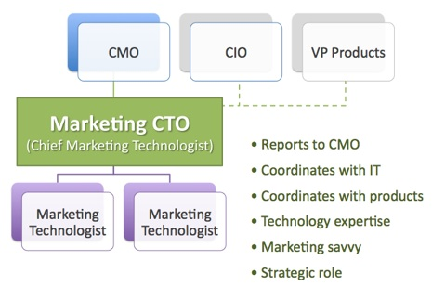
Pemasaran Harus Memimpin Teknologi Pemasaran

Slide 14
Peran Marketing CTO
Memberikan checks and Balances
Menggabungkan visi pemasaran dan kedalaman teknis

Slide 15
Tujuan dari CTO
Memungkinkan CMO untuk menggunakan teknologi sebagai kemampuan pemasaran strategis

Slide 16
Marketing Agility and the Future
Manfaat utama untuk memberdayakan pemasaran dengan bakat teknis sendiri akan menjadi percepatan clockspeed dalam melaksanakan program berbasis teknologi. Mengelola sumber daya teknologi di bawah payung pemasaran akan meminimalkan biaya switching dan mengurangi latency komunikasi.
Namun, ada tingkat yang lebih dalam di mana teknologi dapat memberikan kontribusi terhadap kelincahan pemasaran: memperkenalkan metodologi tangkas dalam operasi pemasaran dan manajemen. Namun, ada tingkat yang lebih dalam di mana teknologi dapat memberikan kontribusi terhadap kelincahan pemasaran: memperkenalkan metodologi tangkas dalam operasi pemasaran dan manajemen.

Slide 17
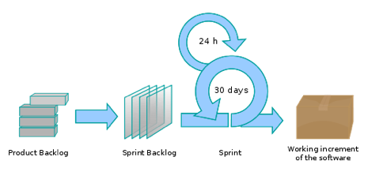
Marketing Agility and the Future

Slide 18
Referensi
http://chiefmartec.com/2010/04/rise-of-the-marketing-technologist/

